Slide 1

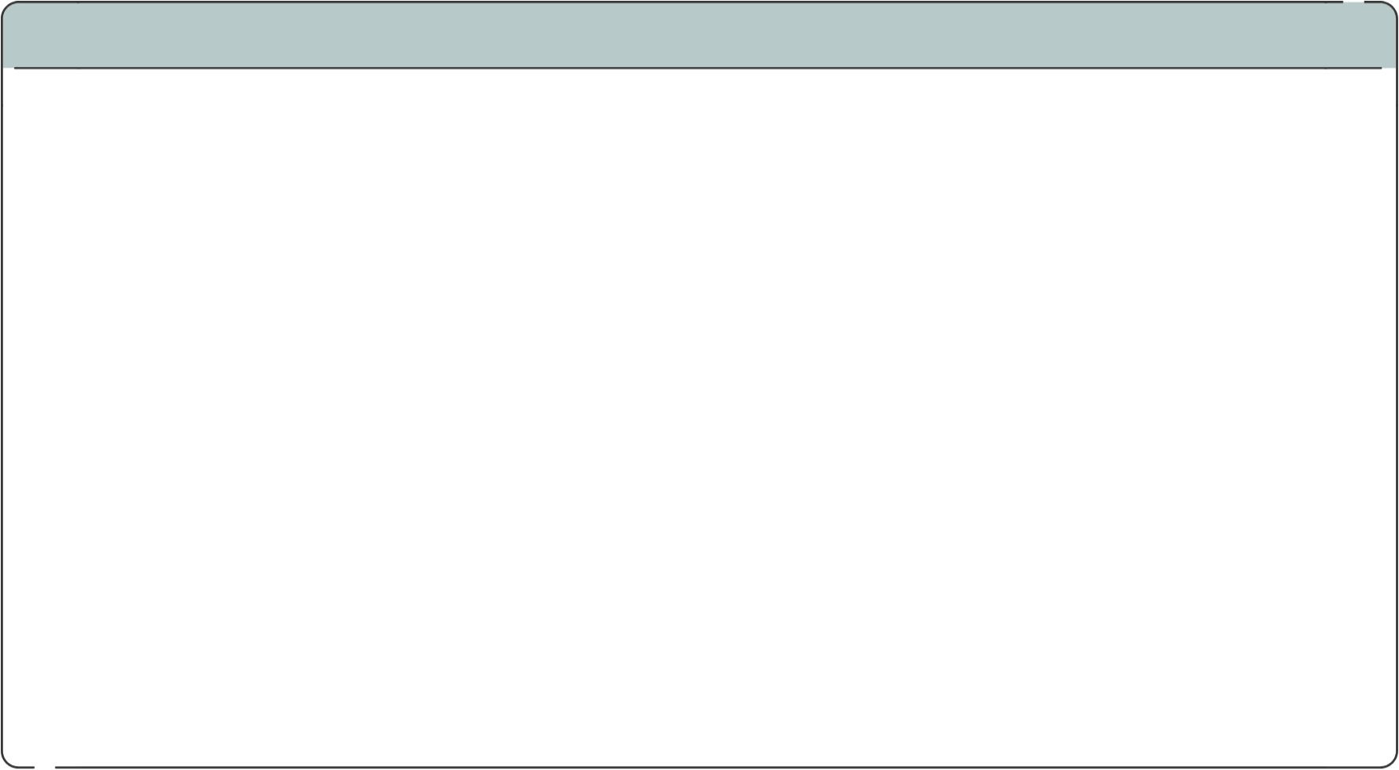

2D Game Programming
2차 프로젝트 중간 발표
한국공학대학교 게임공학과 | 2022184005 | 김경준 |

Slide 2


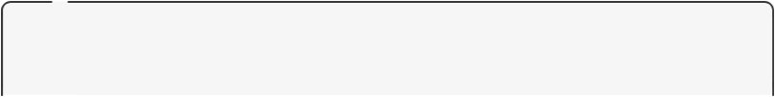



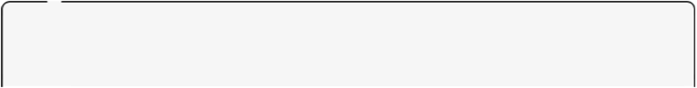

01
진행 상황
1주차 계획
스프라이트 수집 및 가공
1주차 결과
구현에 필요한 스프라이트 수집및 가공 완료
추후 필요한 스프라이트 발생시 추가
95 %
2주차 계획
로비 화면 제작, 캐릭터 객체 제작
2주차 결과
로비 화면 제작, 캐릭터 객체 제작 완료
100 %
3주차 계획
몬스터 객체 제작, 캐릭터 모션 구현
3주차 결과
몬스터 객체 제작 완료, 캐릭터 모션 일부 구현완료
(이동, 공격, 죽음, idle 구현 O / 피격 구현 X)
90 %
4주차 계획
몬스터 모션 구현, 몬스터의 캐릭터인식 AI 구현
4주차 결과
몬스터 모션 일부 구현완료(이동, 공격, 죽음, idle 구현 O / 피격 구현 X), 캐릭터 인식 AI 구현 X
70 %

Slide 3
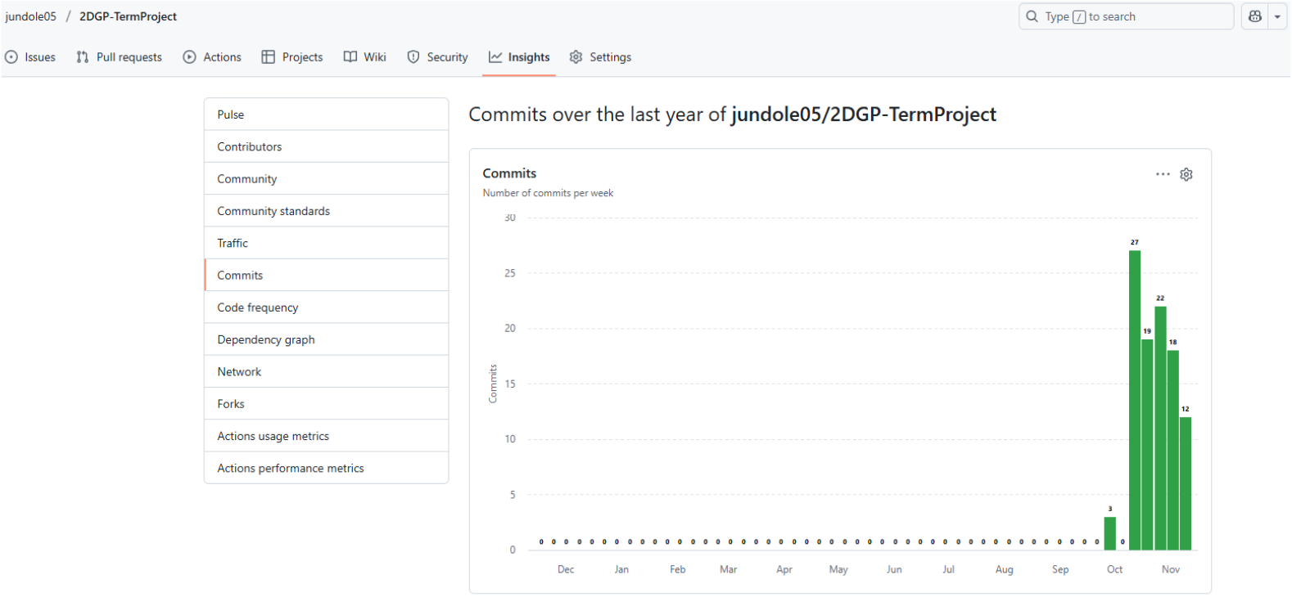
02
Commit 통계

